Slide 1
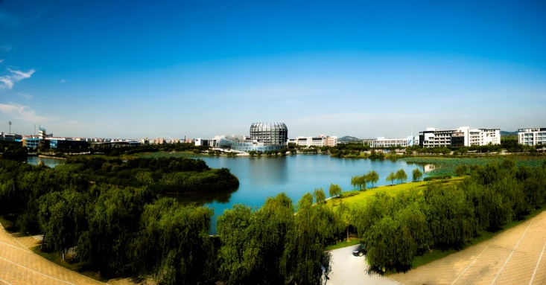
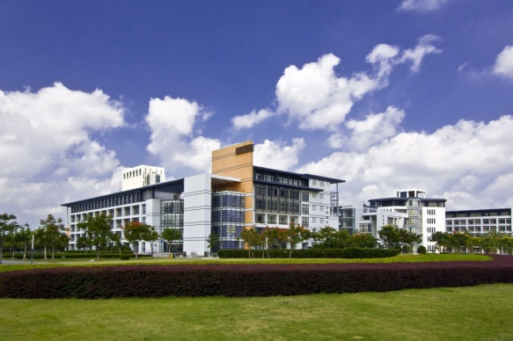
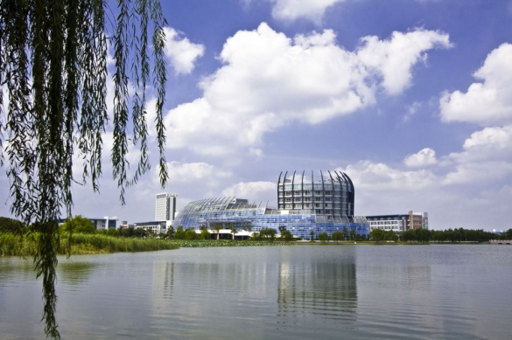
“211工程”国家重点建设的高等院校（原中国纺织大学）
东华大学
信息科学与技术学院
DONGHUA UNIVERSITY
College of Information Sciences and Technology

Slide 2
提纲
1
学院简介
2
学科与专业
3
曾获科技奖励情况
师资队伍
1
4
科学研究
5
国际合作
6
人才培养
曾获科技奖励情况
1
7
研究生招生专业
8
研究生招生政策

Slide 3
1. 学院简介
信息科学与技术学院由自动化与电气工程系、通信与电子工程系、电子科学与技术系、信息与控制实验中心、电工电子实验中心、数字化纺织服装技术教育部工程研究中心、自动化研究所、通信技术研究所、电力电子研究所、电路系统研究所、物联网研发中心、纺织大数据研究中心、纺织智能重点实验室等单位组成。数十年来，学院在学科建设、人才培养、科学研究、国际合作等方面做出了显著成绩，是学校主要的教学、科研单位。经教育部批准，学院现有“控制科学与工程”一级学科博士后流动站，“控制科学与工程”一级学科工学博士点并入选上海市一流学科（B类）计划，“信息与通信智能系统”交叉学科博士点，“控制科学与工程”、“信息与通信工程”一级学科工学硕士点，“电力电子与电力传动”二级学科工学硕士点，“控制工程”、“电子与通信工程”、“电气工程”等3个工程领域硕士专业，目前在校全日制本科生、硕士生和博士生2000余名。
学院现有教职工近120名，其中教育部长江学者特聘（讲座）教授2名，校特聘教授2名，博士生导师20余名，具有正高级职称24名，副高级职称48名。近五年来，学院先后在IEEE Trans. Automatic Control、Automatica等国际权威杂志上发表SCI检索论文300余篇，出版专著20余部，申请国家发明专利100余项，授权50余项。获国家自然科学二等奖、国家科技进步二等奖、上海市自然科学一等奖等10余项科技成果奖，其中，国家自然科学二等奖和上海市自然科学一等奖的获得实现了东华大学零的突破。在教学上，获上海市教学成果奖一等奖2项、二等奖4项、三等奖3项；且获得年中国纺织工业联合会纺织高等教育教学成果奖一等奖。我院培养的学生，有1000多人次先后参加各类学科竞赛活动，并在国际、国内各类学科竞赛中取得优异成绩，共获奖100余项。
经多年的学科建设和发展，信息学院内诸学科已经形成了既各具特色，又相互渗透和依托的学科群。
东华大学研究生招生网址： http://yjszs.dhu.edu.cn/

Slide 4
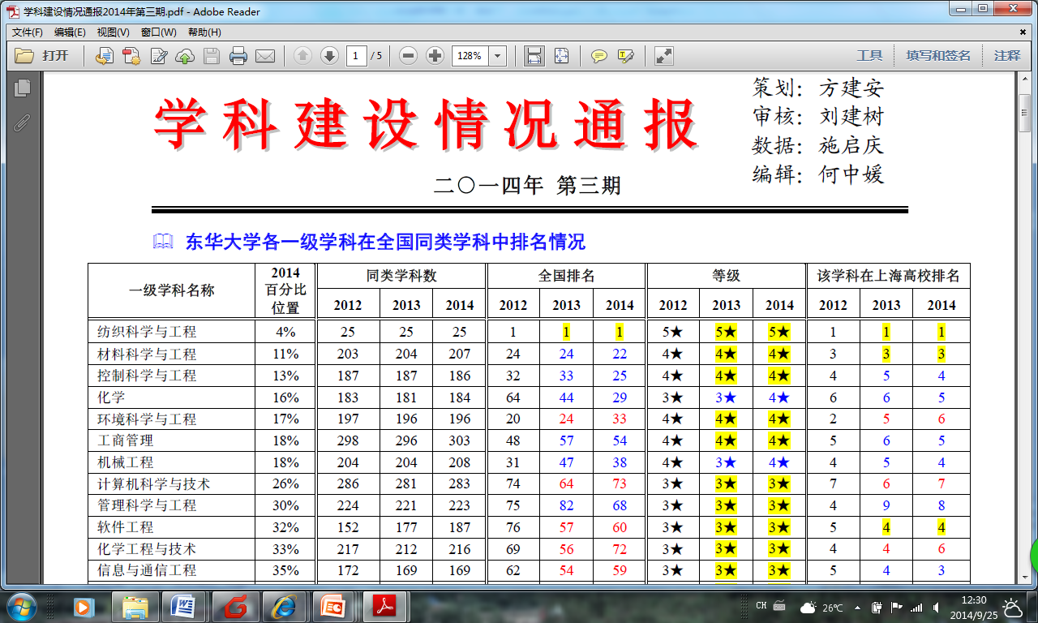
2. 博士、硕士学科与专业
类别 | 数量 | 学科与专业
博士后流动站 | 1 | 控制科学与工程
工学博士学位点 | 2 | 控制科学与工程（包含5个二级学科博士点） 信息与通信智能系统（自主设置交叉学科）
工学硕士学位点 | 3 | 控制科学与工程（包含5个2级学科硕士点） 信息与通信智能系统（自主设置交叉学科）
 |  | 信息与通信工程（包含2个二级学科硕士点）
 |  | 电力电子与电力传动
工程领域硕士点 | 3 | 控制工程、电子与通信工程、电气工程
2014年，控制科学与工程在全国排名第25，上海市排名第4；信息与通信工程全国排名第59，上海市排名第3

Slide 5
3. 师资队伍
外聘院士（顾问教授）：1名
教育部长江学者特聘/讲座教授：2名
国家百千万人才工程：1名
校特聘教授：2名
教育部新世纪人才：1名
教育部青年骨干教师：3名
上海领军人才：1名
上海市优秀学术带头人：1名
上海市东方学者：1名
上海市曙光学者：3名
上海市青年启明星学者：5名
上海市晨光计划学者：7名
上海市优秀青年教师：10名
国家级突出贡献专家：2名
全国教育系统劳动模范：1名
全国优秀教师：1名
国家有突出贡献中青年专家：1名
上海市优秀教育工作者：1名
上海市育才奖：6名
上海市优秀共产党员：1名
上海市教育系统优秀党员：1名
上海市新长征突击手：1名
师资队伍 | 人数
全院教职工总人数 | 120
专任教师 专职辅导员 实验教学教师 | 104 9 15
长江学者（讲座）特聘教授 校特聘教授 | 2 2
正高级 博士生导师 | 24 20
副高级 中级 | 48 27
有6个月以上海外留学经历 从海外获得学位 | 32 6
博士学历 | 53
人才计划与荣誉称号

Slide 6
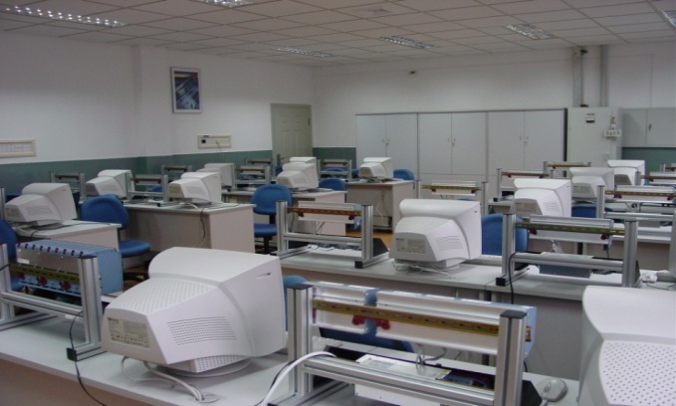
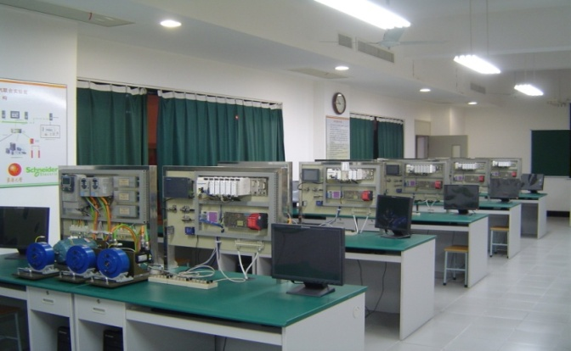
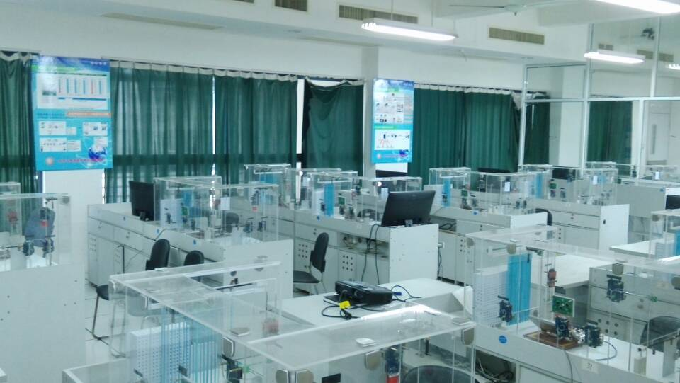
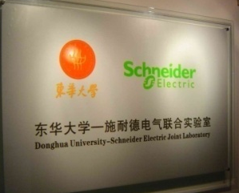
4. 科学研究
科研项目
（近5年，省部级以上科研项目：80余项）
序号 | 项目来源 | 合计
1 | “863” 项目 | 1
2 | 国家自然科学基金重点项目 | 1
3 | 国家自然科学基金 | 23
4 | 省部级重大项目 | 8
5 | 重要纵向项目 | 40
6 | 重要横向项目 | 20
实验室：本、硕、博实验室一体化
自动化研究所
通信技术研究所
电力电子研究所
电路系统研究所
东华大学—贝加莱工业自动化联合实验室
东华大学—大唐移动物联网联合实验室
东华大学—施耐德电气联合实验室
东华大学—Intel嵌入式计算联合实验室
东华大学—西门子工业自动化联合实验室（待签约）
物联网研发中心
纺织大数据研究中心
纺织智能重点实验室
东华大学研究生招生网址： http://yjszs.dhu.edu.cn/

Slide 7
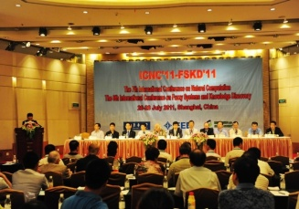
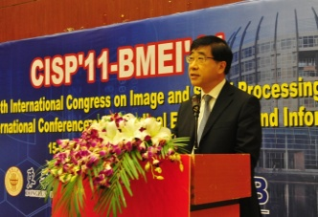
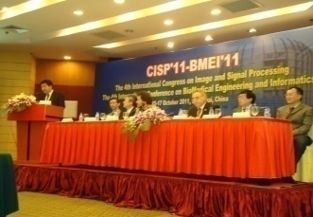
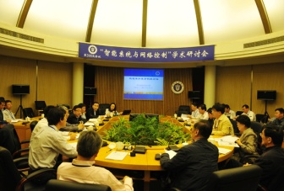
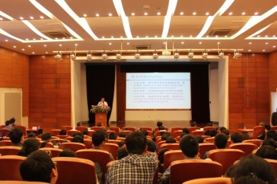
4. 科学研究
学术水平 （ 发表论文、出版专著、申请发明专利）
学术交流
获奖 | 科技成果奖 | 教学成果奖
 | 6 | 8
论文发表 （篇） | 合 计 | 其中
 |  | SCI | EI
 | 1144 | 324 | 482
出版著作 （本/部） | 合 计 | 其中专著
 | 26 | 12
发明专利 （项） | 申请 | 授权
 | 150 | 48
聘请国内外专家做学术报告100余次
应邀出国讲学和学术交流10余次
在国内外学术会议上做特邀报告10余次
教师参加国际学术会议60余人次
教师出国进修培养30余人
举办学术会议
类型 | 序号 | 会议全称
国际 | 1 | The 7th Int. Conf. Natural Computation
 | 2 | The 8th Int. Conf. Fuzzy Systems and Knowledge Discovery
 | 3 | The 4th Int. Conf. Image and Signal Processing
 | 4 | The 4th Int. Conf. BioMedical Engineering and Informatics
 | 5 | The 2009 World Summit on Genetic and Evolutionary Computation
 | 6 | 2012《先进过程控制及故障诊断理论与应用》国际研讨会
 | 7 | 2009年先进控制理论与技术国际会议
国内 | 1 | 第200期东方科技论坛“智能系统与网络控制”(2012)
 | 2 | 2013上海市“物联网与智能系统”研究生学术论坛
东华大学研究生招生网址： http://yjszs.dhu.edu.cn/

Slide 8
5. 国际合作
合作高校：
美 国 哈佛大学、密西根大学、南加州大学、美国加州大
学河滨分校、马里兰大学、路依丝安娜州立大学、
德克萨斯大学、威恩州立大学
加 拿 大 阿尔波塔大学
英 国 布鲁奈尔大学、萨里大学、格拉斯哥大学
法 国 里尔大学、鲁贝高等纺织工程学院
比 利 时 根特大学、哈舍大学
日 本 东京大学、名古屋大学
澳大利亚 悉尼科技大学
香 港 香港理工大学、香港科技大学、香港城市大学
合作公司：
奥地利B&R公司、日本National公司、日本Nitta公司、 比利时核科学研究中心、法国施耐德电气公司等
东华大学研究生招生网址： http://yjszs.dhu.edu.cn/

Slide 9
6. 人才培养
研究生培养
全国优秀博士学位论文提名论文1篇：《基于不完全测量信息的非线性随机系统的滤波与控制》，是继纺织科学与工程学科之后，我校在获奖学科上取得的新突破
中国人工智能学会优秀博士学位论文提名1篇(2014)
上海市优秀博士学位论文4篇
上海市优秀硕士学位论文1篇
国外联合培养博士生30余人
获宝钢特等奖学金3人
获德国洪堡基金资助2人
研究生就业
2011-2015届研究生平均薪资情况汇总表（元/月）
就业率稳列全校前茅，就业岗位与专业相关度全校第一
2014届毕业生多人在中国移动、中国电信、卡斯柯信号、上海汽车集团、上海大众汽车有限公司、上海通用集团、国家电网、上海振华重工（股份）有限公司、国家核电运行中心等知名企业就业
 | 学术硕士 | 全日制专业硕士 | 本科
2015年 | 10100 | 9531
2014年 | 8370 | 7771 | 4208
2013年 | 7607 | 7312 | 4116
2012年 | 10515 | 8566 | 4129
2011年 | 10798 | 8191 | 4180

Slide 10
7. 研究生招生专业
（2016年招生人数：145人）
学术型硕士研究生
专业学位硕士研究生（全日制）
一、电力电子与电力传动（080804）(6人)
研究方向：
01新型电力电子与电力传动装置
02电气传动系统建模与控制
03 新能源技术与应用
04 先进电路理论与电工技术
二、信息与通信工程（0810）（31人）
研究方向：
01 无线通信与远程监控
02 网络通信与传感网
03 信息编码与信息安全
04 多媒体通信与图像处理
05 网络信息协同与智能处理
三、控制科学与工程（0811）（52人）
研究方向：
01 复杂系统建模与控制
02智能控制与网络智能
03 图形图像处理与模式识别
04 智能检测与测控系统集成
05 智能优化理论与系统工程
06 嵌入式系统与集成技术
07 机器视觉与机器人控制
08 生物信息处理与系统建模
09 物联网工程
一、电气工程（085207）（16人）
研究方向：
01 电力电子与电力传动智能控制 02 电力系统及新能源利用 03 先进电路理论与技术
04 工业网络与系统集成 05 嵌入式系统与控制
二、电子与通信工程（085208）（10人）
研究方向：
01 宽带无线通信技术与应用
02 网络融合与系统集成
03 遥感遥测与多媒体通信
04 通信信号处理技术
05 数据通信与网络安全 06 物联网技术与应用
三、 控制工程（085210）（30人）
研究方向：
01先进控制技术与系统集成 02 智能控制系统与技术
03 机器视觉与图形图像处理技术 04 检测技术与自动化装备 05 嵌入式系统与控制 06 工业测控网络

Slide 11
东华大学信息科学与技术学院欢迎同学报考！
8. 研究生招生政策
一、奖励对象和奖励标准
1．推免生奖学金。奖励对象：推免生奖学金用于奖励我校录取的推荐免试研究生，录取的推免生均可获得。奖励标准：推免生奖学金奖励金额1万元/人。
2．研究生国家奖学金。录取的本校推免生可参评研究生国家奖学金，金额为2万元/人，名额占录取的本校推免生人数的10%。
3.新生奖学金：特等奖0.8万元/生/年，一等奖0.4万元/生/年。
二、联系方式
QQ群： 451624203（2016东华信息考研群）
327638834（东华大学信息学院考研）
微博：东华大学信息学院研究生招生

Slide 12
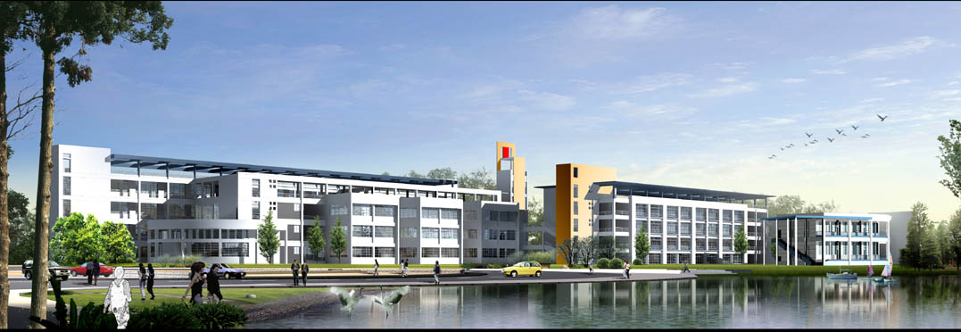
谢谢！ 欢迎报考东华大学 信息科学与技术学院！

